Slide 1
CATEDRAL DE LISBOA
PORTUGAL

Slide 2
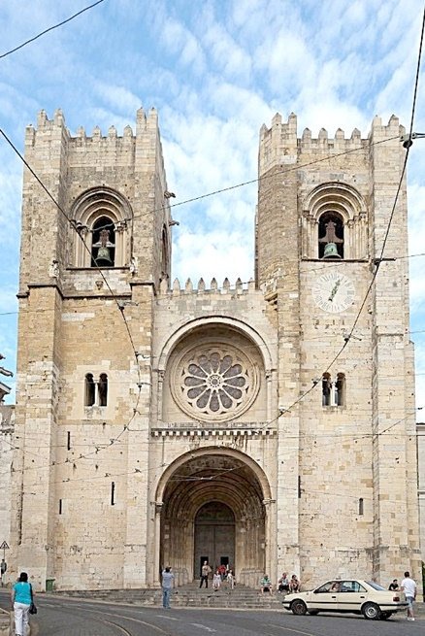

Santa Maria Maior de Lisboa o Sé de Lisboa es la catedral de Lisboa e iglesia más antigua de la ciudad. Desde el inicio de la construcción en el año 1147, el edificio ha sido modificado en varias ocasiones y ha sobrevivido a varios terremotos. Actualmente es el resultado de una mezcla de distintos estilos arquitectónicos.
Lisboa es sede de una diócesis desde el siglo IV d.C.. Después del periodo de dominación visigoda, la ciudad fue conquistada por los musulmanes y se mantuvo bajo control árabe desde el siglo VIII hasta el siglo XII, aunque se permitía a los cristianos vivir en Lisboa y los alrededores.
El primer edificio en las primeras décadas del siglo XIII era en estilo Románico tardío. En aquel tiempo, las reliquias de San Vicente de Huesca, patrón de Lisboa, se llevaron a la catedral desde el sur del país. A finales del siglo XIII, el rey Dionisio I de Portugal construyó un convento gótico y su sucesor, Alfonso IV convirtió la capilla principal en panteón real para sí y su familia. En 1498, la reina Leonor fundó la Misericórdia de Lisboa en una de las capillas del convento de la catedral. La Misericórdia es una institución caritativa católica que luego se expandió por otras ciudades y que fue muy importante en Portugal y en sus colonias.

Slide 3
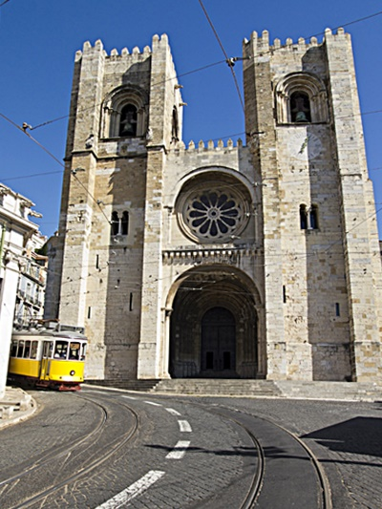
En cuanto al origen del edificio está ampliamente aceptado que se comienza por orden de D. Afonso Henriques tras la toma en el año 1147. Pero si nos referimos a los precedentes en los que se asienta el actual edificio, los académicos discrepan en muchos puntos, debido sobre todo a la falta de documentación causada tras los incendios que siguieron al Terremoto de Lisboa de 1755, y también de algunos terremotos previos. Además también se da la circunstancia de que los escritores antiguos, copiándose unos a otros, afirman, casi todos, que el primer rey adaptó a templo cristiano la antigua mezquita de los moros. Muchos autores posteriores dan por bueno sin más este hecho y todavía se tardan varios siglos en investigar al respecto.
Notes:
3

Slide 4
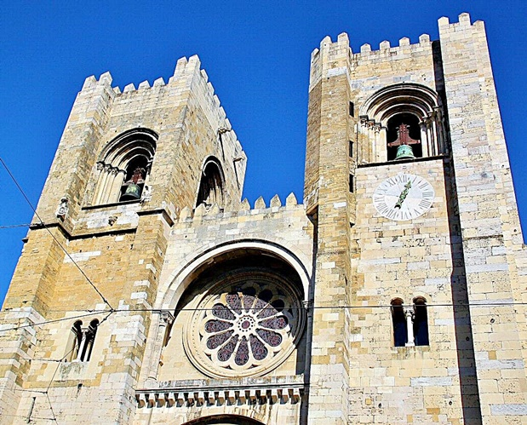

Slide 5
Entre las hipótesis más plausibles, destacan que pudo haber existido en el mismo sitio un templo pagano consagrado al Dios Sol, en época de Paulo de Olisipo romano. Esto se cree por el hallazgo de inscripciones romanas en la parte subterránea de la catedral descubierta tras el terremoto. Tras la invasión por parte de los pueblos islámicos, algunos autores defienden que el edificio existente hubiese sido aprovechado para uso como mezquita, sin introducir reformas relevantes. La certeza es que la actual Sede es una Catedral de estilo Románico del siglo XII, a la que se superpondrán diversos estilos y corrientes durante su historia. Con influencia normanda en su arquitectura original, traída probablemente por los Cruzados venidos de Inglaterra. A este respecto es importante destacar que tras la reconquista, se elige como obispo a un cruzado inglés, Gilberto de Hastings, siendo aceptado por el rey y todos los cargos eclesiásticos.
Aunque no hay la seguridad de que haya sido el trazador del conjunto, es posible que el mestre Roberto de Lisboa sea ese personaje llegado con estos cruzados. Se sabe que tuvo la dirección de las obras de la Catedral, y se le atribuye también la ejecución de la fachada principal de la Catedral Vieja de Coímbra así como el trazado de sus naves, referencia que encontramos en el “Livro Preto” de la Catedral Nueva de Coimbra. Realmente se conoce más bien poco sobre este personaje más allá de estos hechos y de sus cuatro visitas a la Catedral Vieja de Coímbra, pero es evidente que por sus dimensiones y proporciones, ciertos elementos compositivos como las fachadas, además de algunos detalles decorativos, ambas construcciones debieron tener idéntico arquitecto, siendo este el más probable candidato

Slide 6
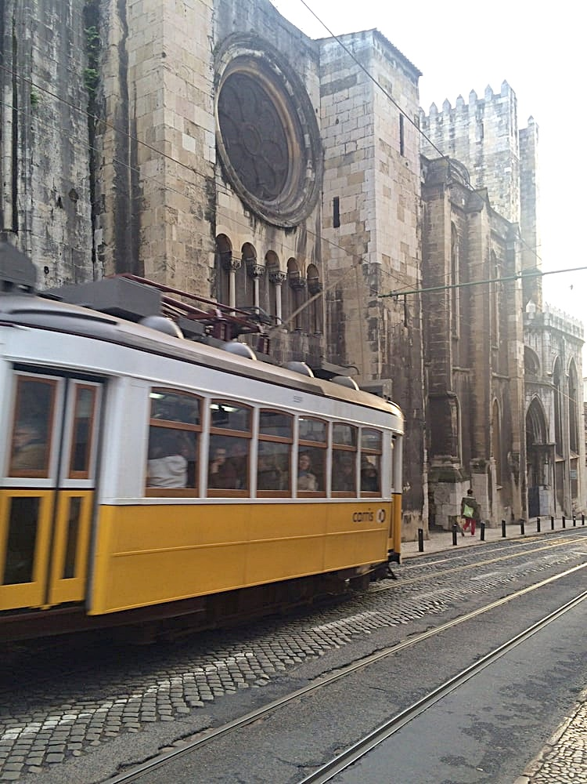
La primera transformación llevada a cabo en la Catedral ocurre a finales del siglo XII, todavía bajo el reinado de Alfonso III de Portugal. Durante esta obra se ejecutó un anexo en fachada norte, desde el brazo del transepto hasta donde ahora está la puerta de la misma fachada, este anexo funcionaría más tarde como la cámara del Patriarca.
Durante el reinado de Dionisio I de Portugal y seguramente con influencias del obispo D. Mateus (1258-1282) se dota a la sede de un claustro con forma típica de las órdenes monásticas europeas, contando con jardín, balaustrada, columnatas muy decoradas y carácter peripatético. A este claustro se le han dado muchos apodos como el de “Claustro del Silencio”. Esta intervención apenas transformó el esqueleto románico.
El segundo lote de operaciones comienza con la construcción de la que hoy se conoce como la capilla de São Bartolomeu dos Regatos. Con esta obra la fachada norte acaba por perder todos sus ventanales románicos y solo queda de ella una puerta que tuvo que ser trasladada del primer tramo al tercero y ahora permanece semi-escondida entre ambas intervenciones góticas. Estas obras se llevaron a cabo bajo el reinado de Alfonso IV.

Slide 7
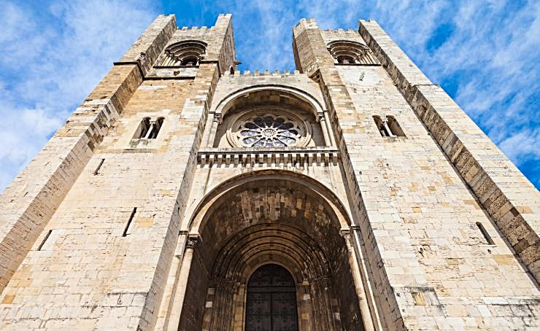

Slide 8
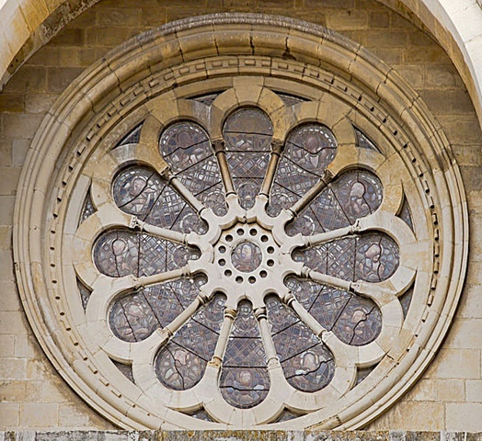

Slide 9
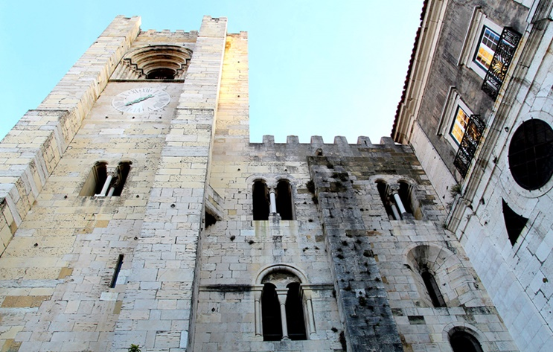

Slide 10
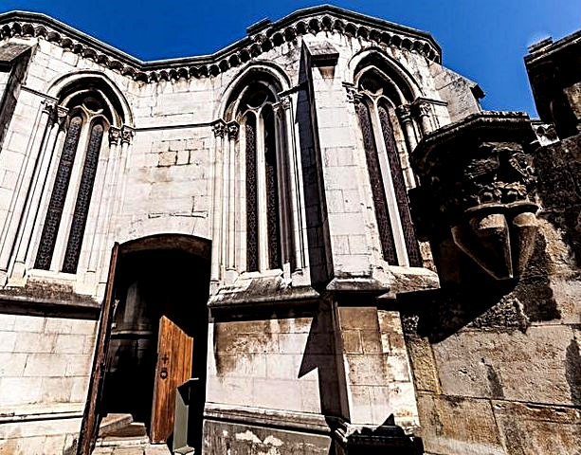

Slide 11
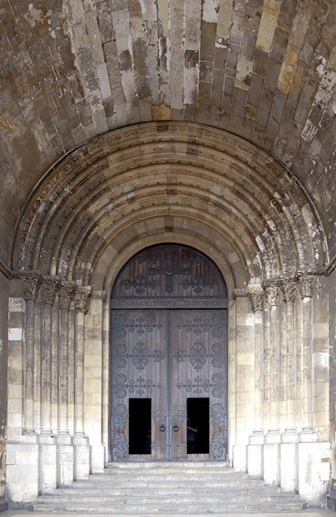
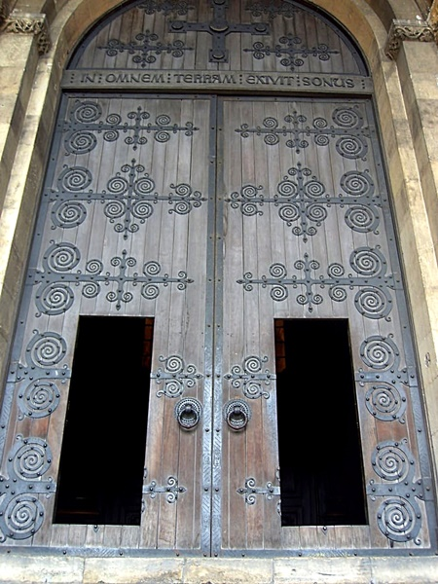

Slide 12
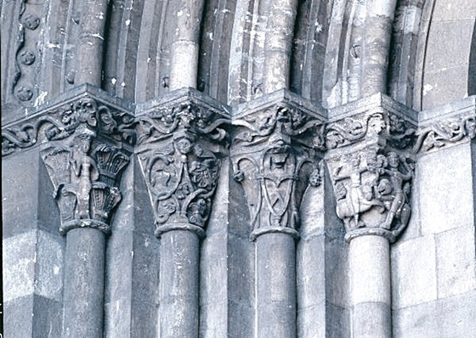

Slide 13
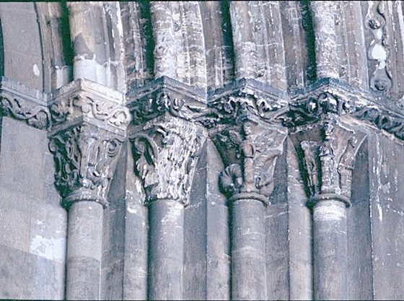

Slide 14
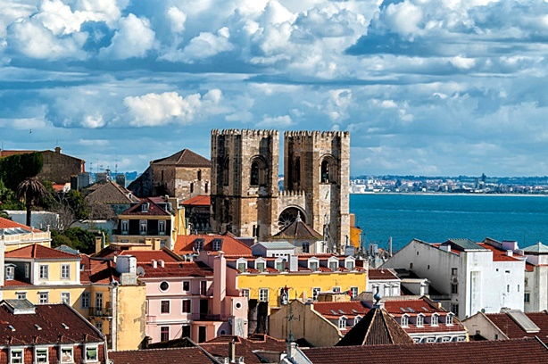

Slide 15
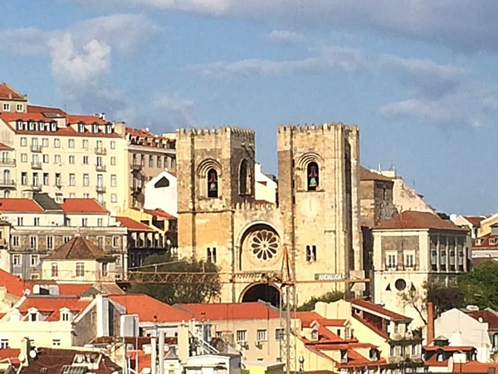

Slide 16
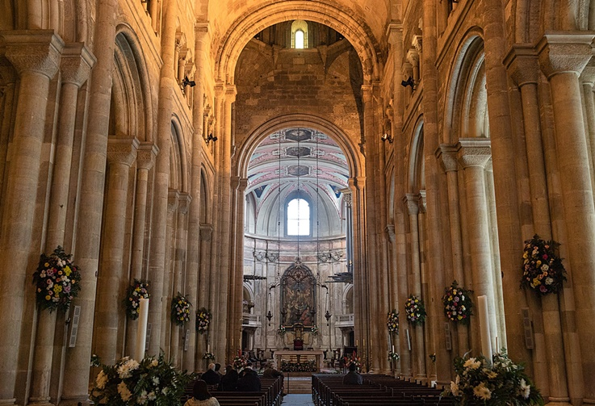

Slide 17
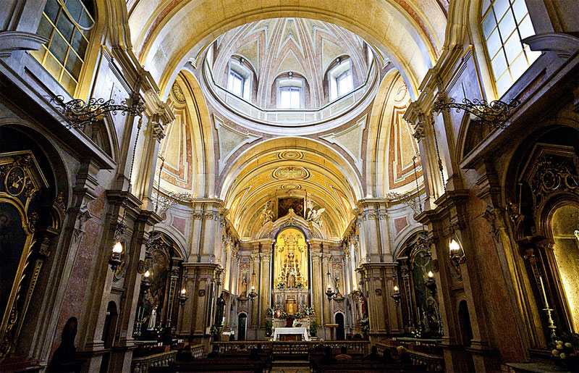

Slide 18
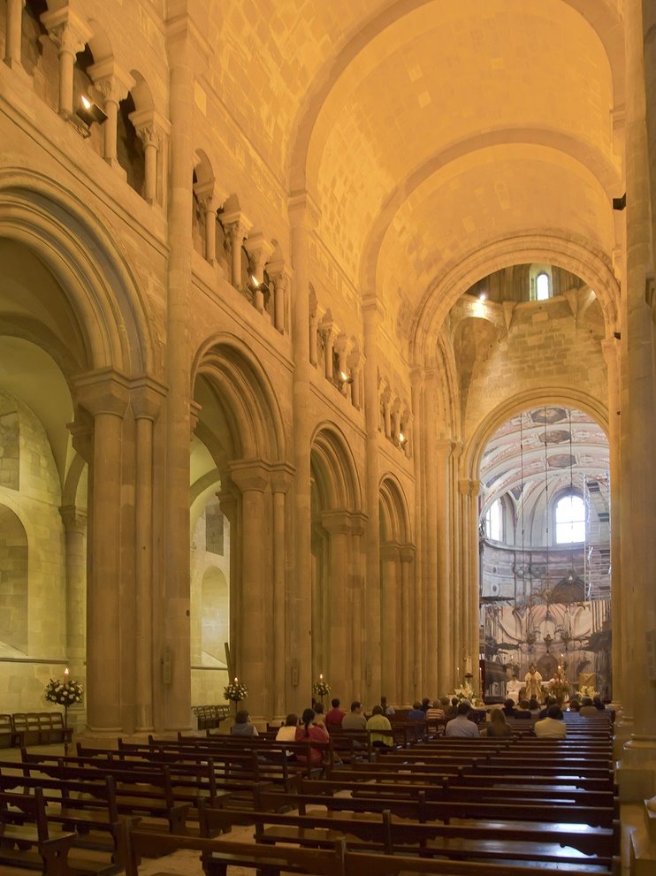
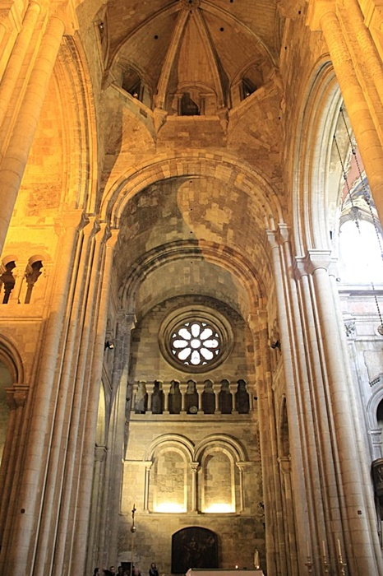

Slide 19
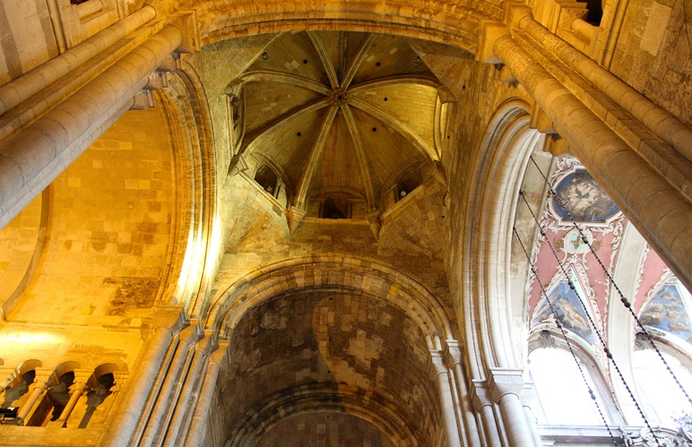

Slide 20
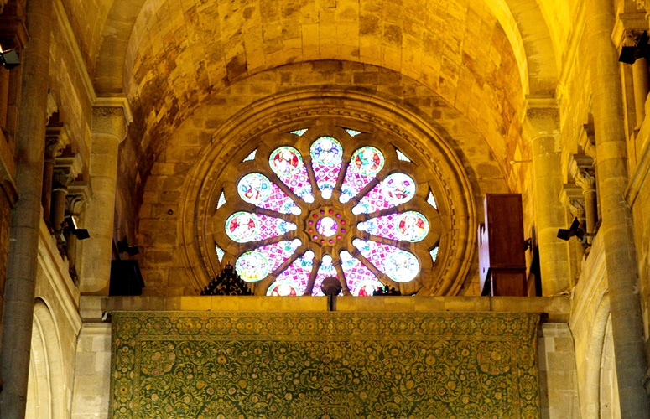

Slide 21
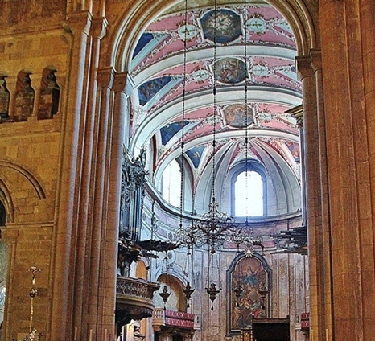

Slide 22
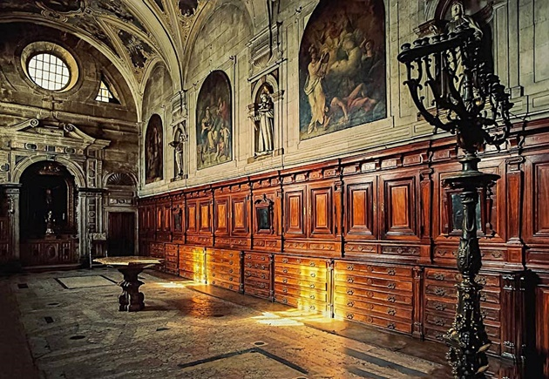

Slide 24
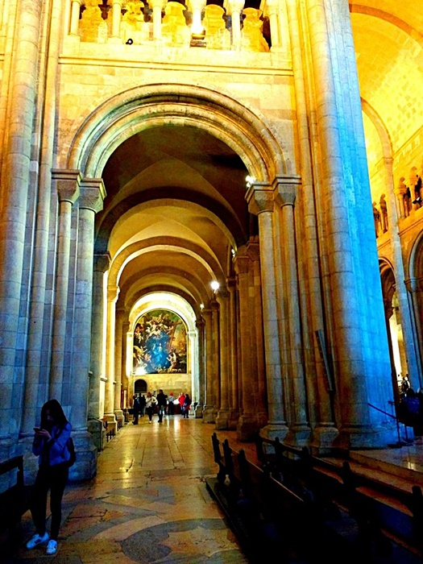
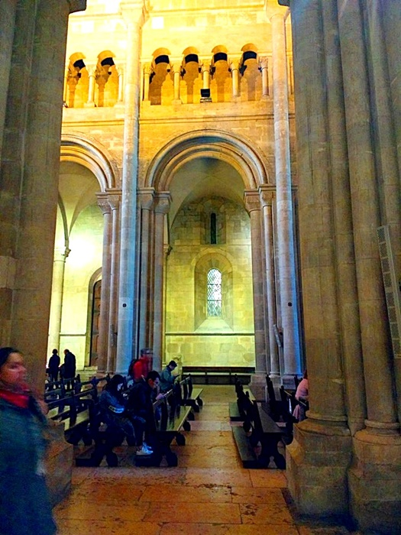

Slide 25
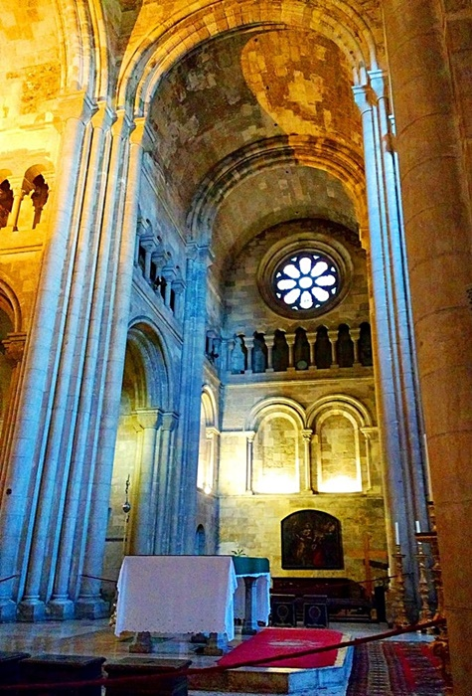
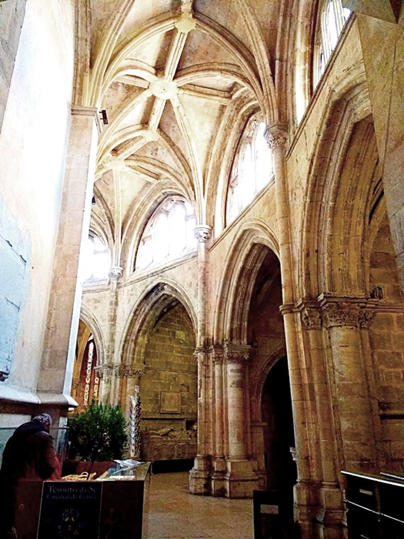

Slide 26
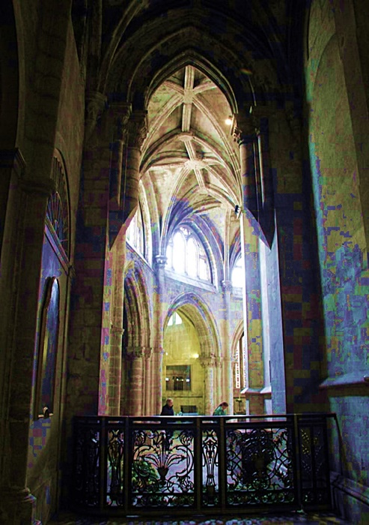
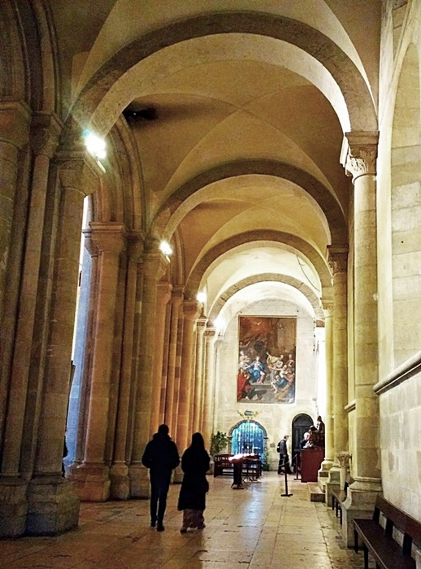

Slide 27
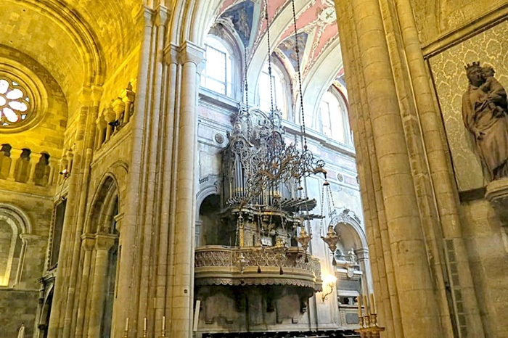

Slide 28
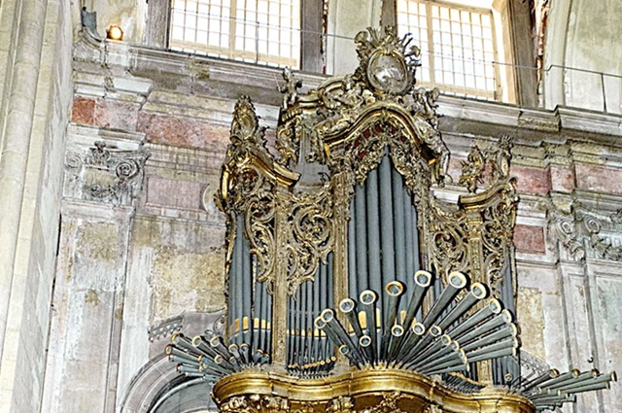

Slide 29
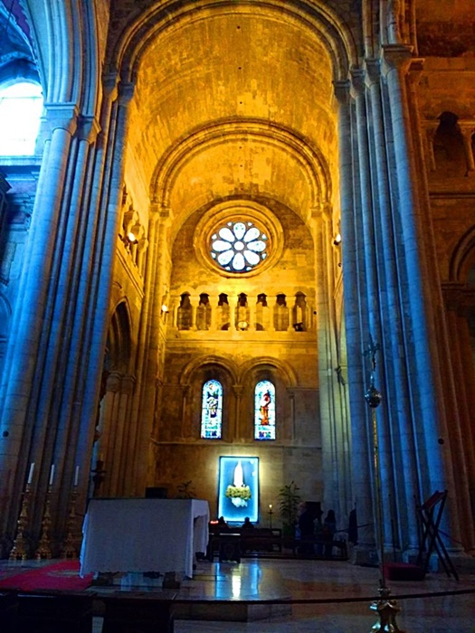
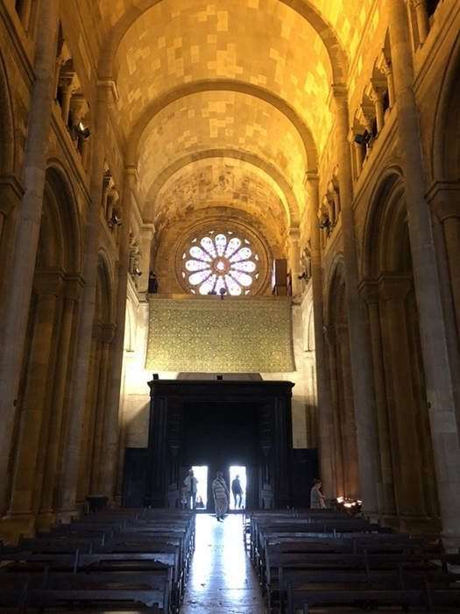

Slide 30
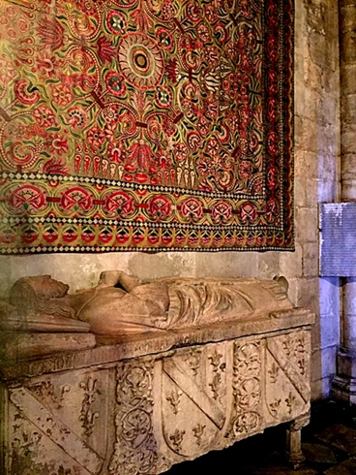
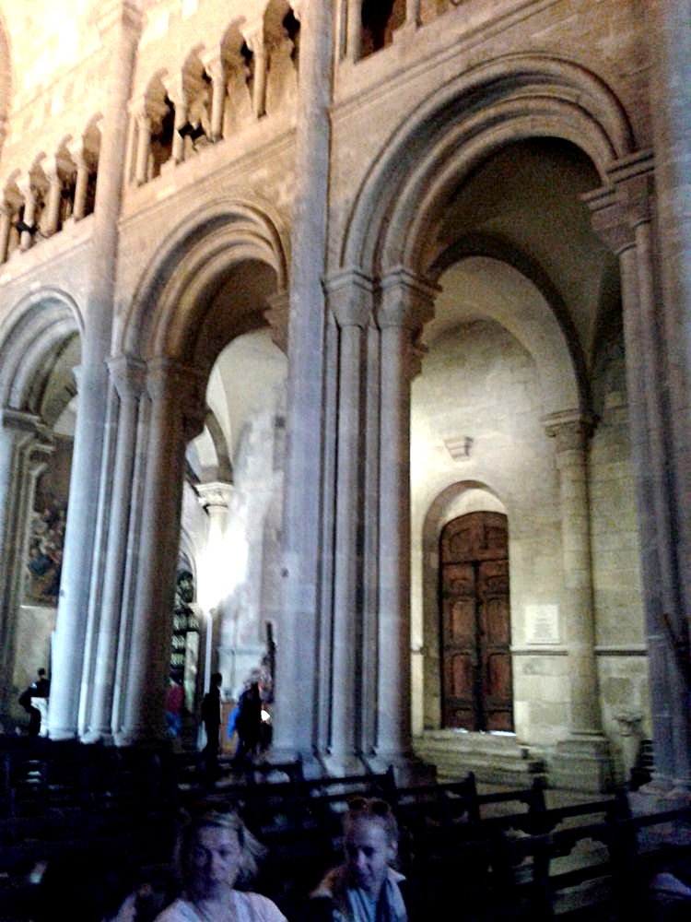

Slide 31
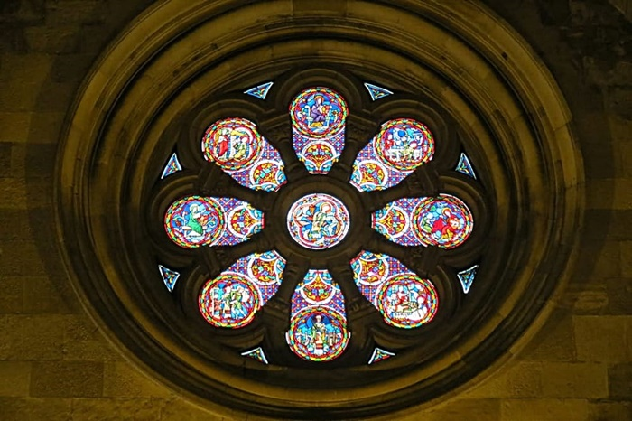

Slide 32
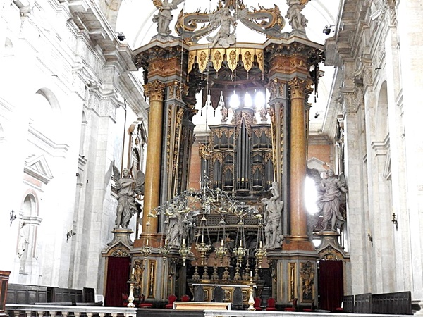

Slide 34
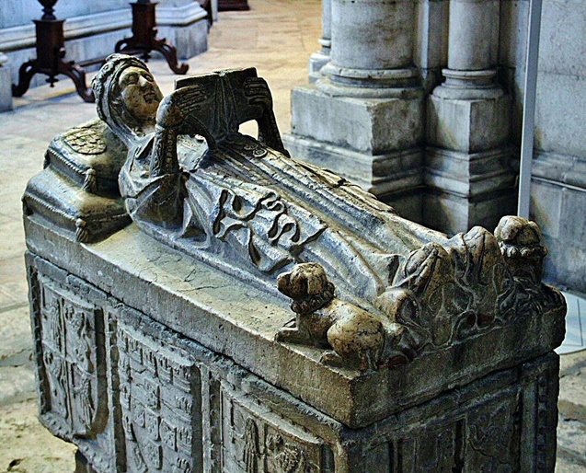

Slide 35
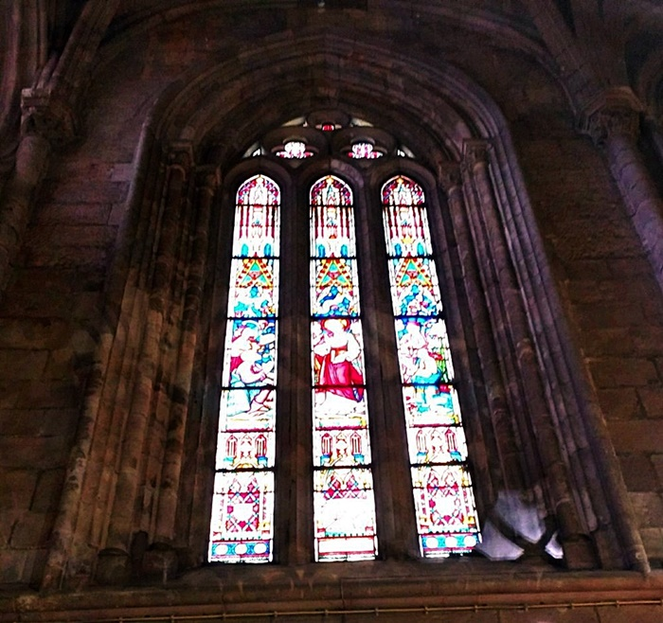

Slide 36
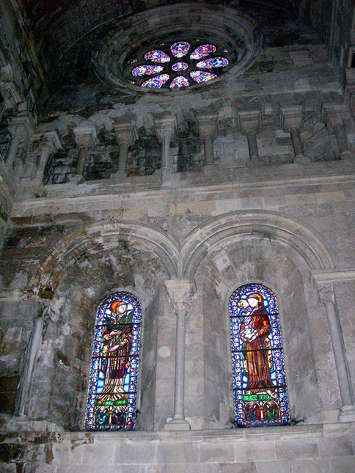

Slide 37
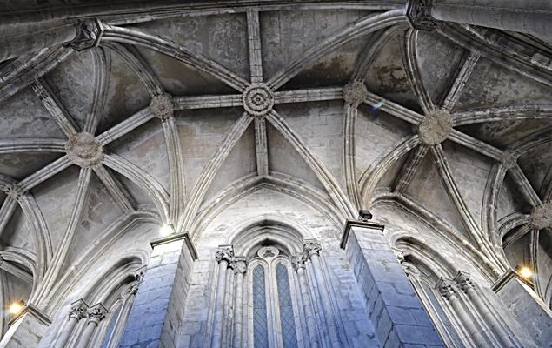

Slide 38
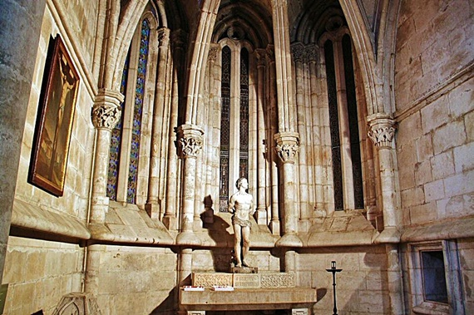

Slide 39
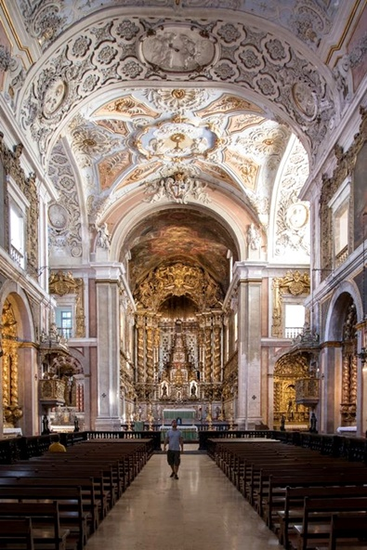

Slide 40
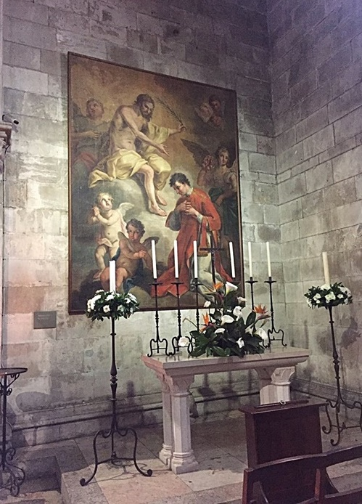
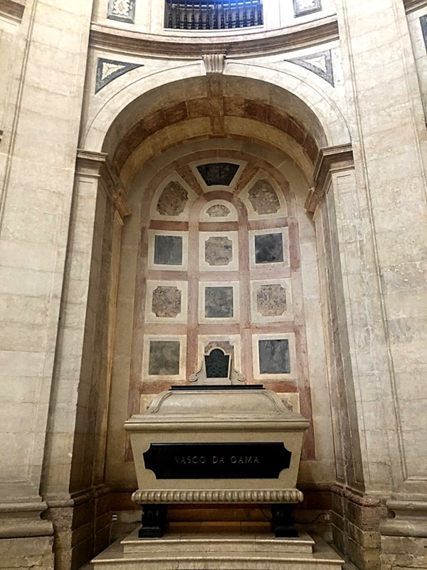

Slide 41
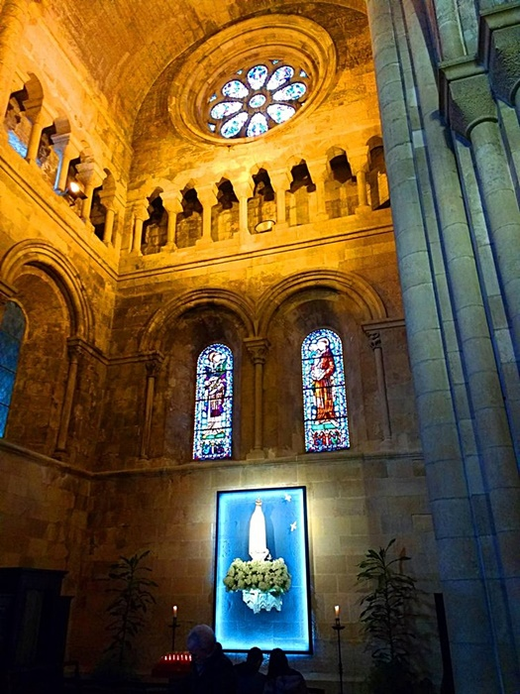
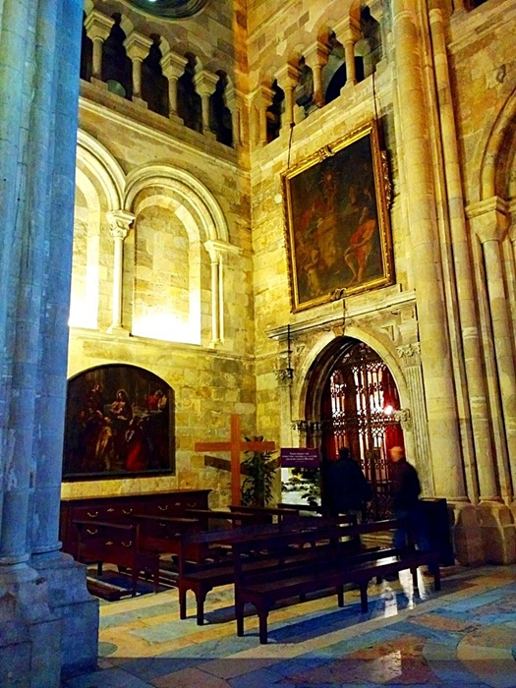

Slide 42
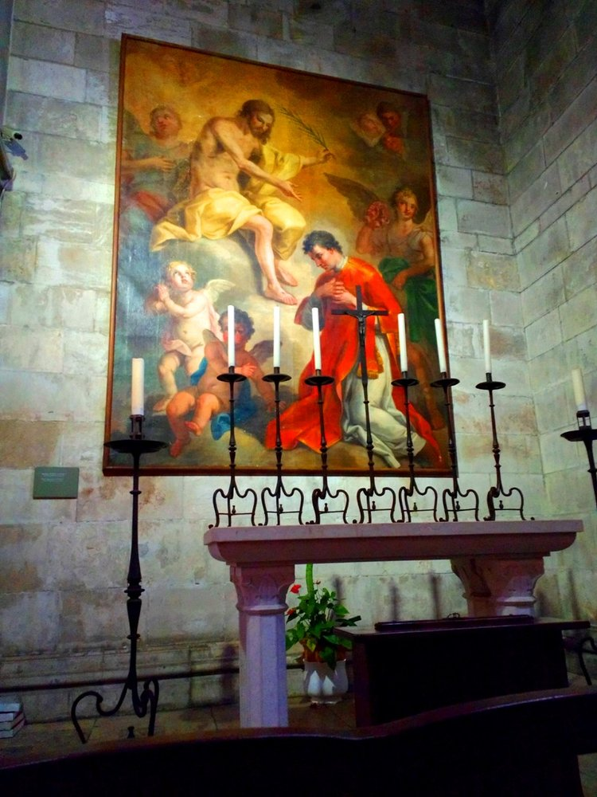
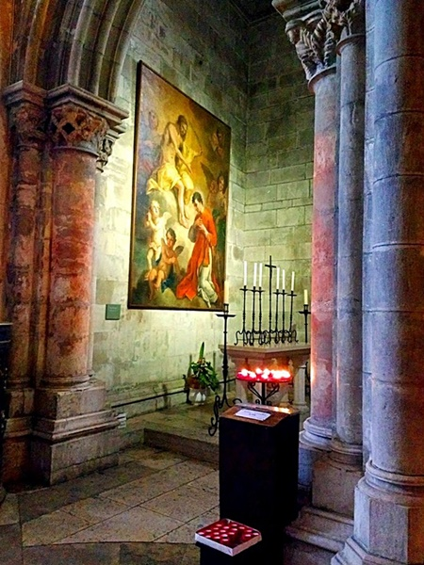

Slide 43
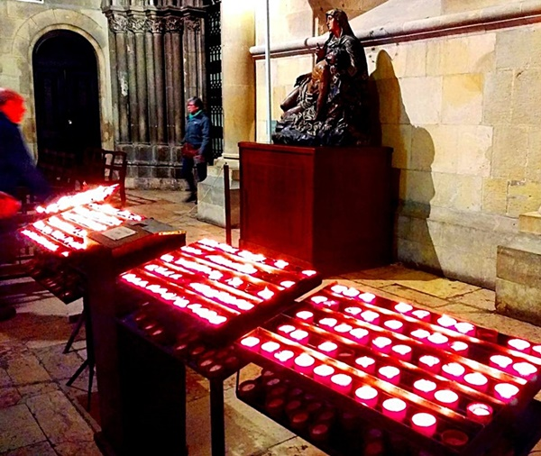

Slide 44
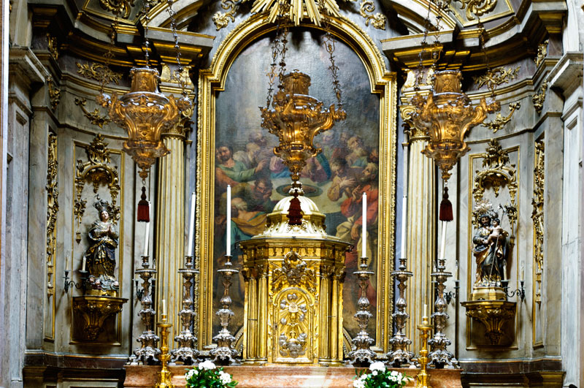

Slide 45


Slide 46


Slide 47



Slide 49


Slide 50


Slide 51



Slide 52


Slide 53


Slide 54


Slide 55


Slide 56


Slide 57


Slide 58


Slide 59


Slide 60


Slide 61


Slide 62


Slide 63


Slide 64


Slide 65


Slide 66


Slide 67


Slide 68


Slide 69


Slide 70

Notes:
70

Slide 71







¿Te ha gustado?
Puedes ver más entrando
Aquí
Además puedes recibir powerpoints en tu correo electrónico suscribiéndote aquí:

